Slide 1
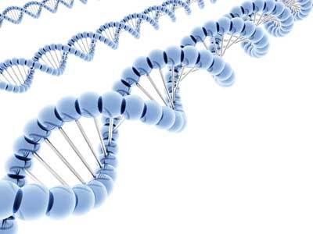
GENETIKA

Slide 2
Meiosia:
Meiosia zelula diploide bakar batetik lau gameto HAPLOIDE sortzen dituen zelularen zatiketa mekanismoa da.

Slide 3
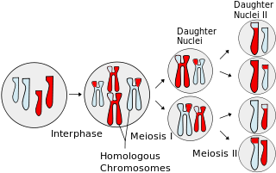
Meiosia

Slide 4
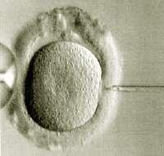
Gametoak:
Sexuzko ugalketa bideratzen duten zelula
bereziak gametoak dira.
Zelula haploideak dira,
sortzerakoan meiosi
zatiketa gertatu delako

Slide 5
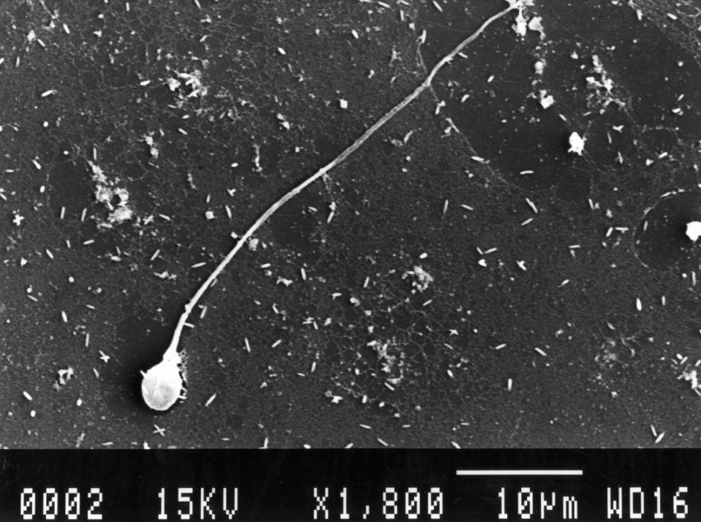
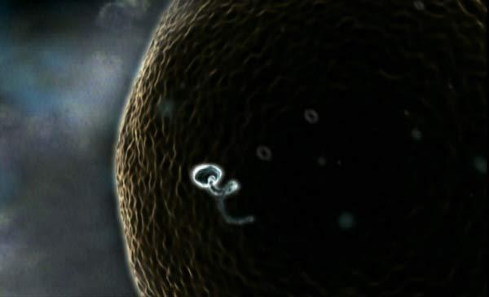
Bi gameto motak:
Gu gizakion kasuan gametoak bi motatakoak dira, obuluak emeetan eta espermatozoideak arretan.
Emakumearena . Gizonena.

Slide 6
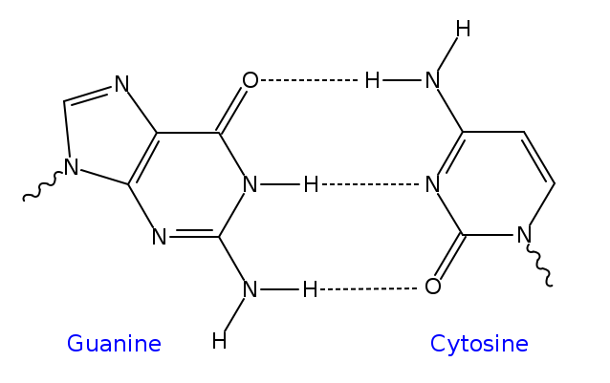
DNA:
DNA antiparaleloak diren bi desoxirribonukleotido-kateez osatuta dago.
Kate hauen osagaiak,
lehen aipatu bezala,
azukre talde bat
(desoxirribosa), fosfato
talde bat eta base
nitrogenatu bat (adenina (A),
guanina (G), zitosina (C) edo
timina (T)) dira.

Slide 7
DNA-ren egitura:
Bere egitura molekularrak bi kateek eratutako helize bikoitz baten forma hartzen du, base nitrogenatuak aurrez aurre kokaturik dituela, non A baten aurrean T bat kokatzen den beti, eta G baten aurrean C bat. Base puriko bat (tamaina handiagokoa) base pirimidiniko baten (tamaina txikiagokoa) aurrean geratzen denez beti, katea bikoitzaren zabalera konstantea mantentzen da.

Slide 8
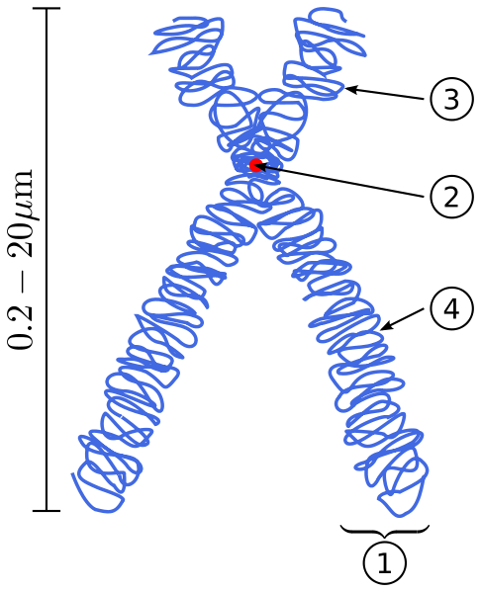
Kromosoma:
Kromosoma zelulan dagoen
DNA eta proteinaz osatutako
egitura bat da. Izena grezieratik
dator, kromak kolorea esan
nahi du eta somak gorputza.
Giza zelulek 23 kromosoma
pare luze dituzte, guztira 46
zelulako (zenbaki diploidea).
Hauez gain, giza zelulek
genoma mitokondrialaren ehunka kopia dituzte.

Slide 9
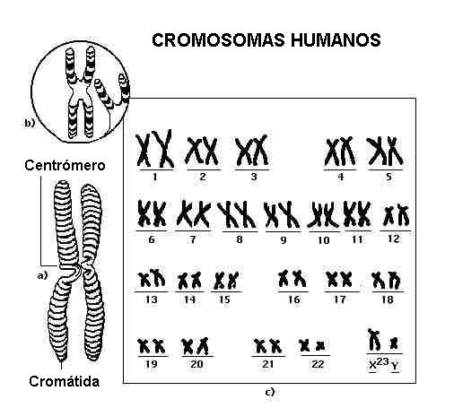
Kromosoma:
23 kromosoma pare
horietatik 22 kromosoma
autosomikoak dira eta
beste parea kromosoma
sexualak. Azken hauek
dira pertsonaren sexua
erabakiko dutenak.
Emakumeen kasuan XX
eta gizonen kasuan XY.

Slide 10
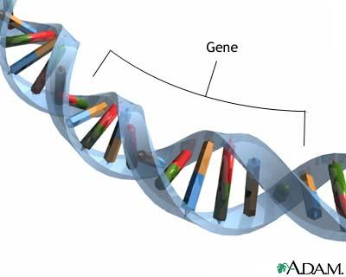
Genea:
Genea DNAaren atal
bat da (edo RNAaren
atala, hainbat birusen
Kasuan)

Slide 11
DNA-tik proteinara:
Transkipzioa eta itzulpena:
DNA harizpian agertzen den nukleotido sekuentzia mRNA batera transkribatzen da. Sekuentzia hau aldi berean organismoarentzat ezinbestekoa den proteina bat emateko itzultzen da. Lehenik eta behin DNAn dagoen informazioa RNAra pasa behar da. Horretarako, DNA helizearen kate bat erabiltzen da.

Slide 12
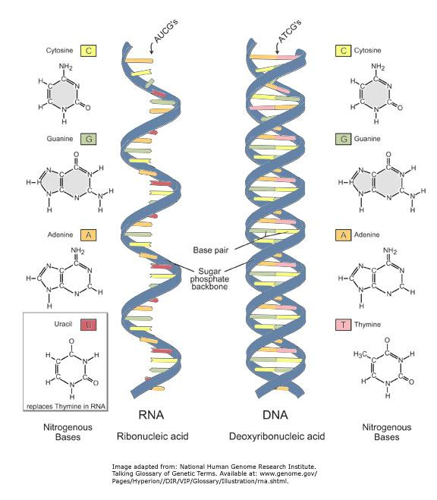
DNA-tik proteinara:
Azido erribonukleikoa (oro har
RNA siglarekin laburtua; edota,
batzuetan, ARN siglarekin)
azido nukleiko mota bat da,
nukleotido monomeroz osatua,
DNA eta erribosomen arteko
mezulari eginkizuna duena.
Aminoazidoak erabiliz proteinak
ekoizteko eginkizuna ere badu.

Slide 13
RNA motak:
RNA erribosomikoak (rRNA edo ARNe)
Proteina-konplexu bat osatzen du erribosomak eratuz; hau da, proteinak sintetizatzen diren organuluak.
RNA mezularia (mRNA edo ARNm)
Hari bakarreko kate lineala da; DNAren informazio genetikoa zitoplasmara eramaten du, proteinen sintesia egiteko.
RNA transferentziazkoak (tRNA edo ARNt)
Hirusta egitura dauka; zati batzuetan oinarriak elkartu eta besteetan, berriz, bukleak sortzen dira, elkartzerik ez dagoenez gero.

Slide 14
Herentzia:
Herentzia genetikoa, belaunaldiz belaunaldi, ezaugarri fisiologikoak, morfologikoak eta biokimikoak transmititzeko modua da.
Hemofiliaren geneen transmisioak sexuari loturiko herentziaren eredua jarraitzen du. Eredu horrek hemofilia ez ezik, gainonetzeko sexuari loturiko herentziaren bidez hartutako gaitzentzat ere balio du.

Slide 15
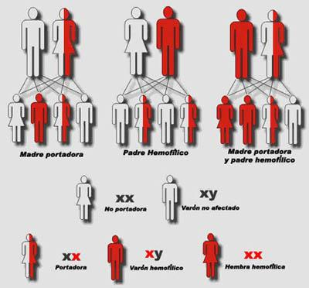
Herentziaren transmizioa

Slide 16
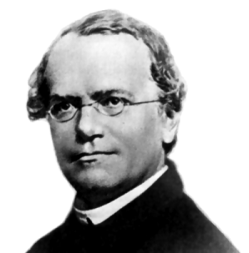
Mendel:
Gregor Johann Mendel abade
eta zientzialari austriarra zen.
Genetika modernoaren aita
dela esan dezakegu; bere
ikerketekin biologiaren atal
honi oinarri sendoak jarri
baitzizkion.

Slide 17
Mendelen legeak:
1. legea
Ezaugarri bakarrean desberdinak diren espezie bereko bi barietate gurutzatzen direnean gertatzen da.
2. legea
Lehenengo belaunaldian sortutako hibridoak gurutzatutakoan, kontrako karaktereak bereizi egiten dira.
3. legea
Karaktere ez antagonikoei erreparatzen badiegu, bakoitza bere aldetik heredatzen da eta ondorengoei zoriz konbinatuta transmititzen zaizkie.

Slide 18
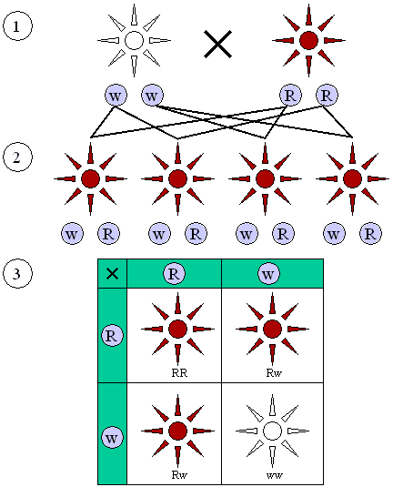
Mendelen
legeak:

Slide 19
Dominantzia eta Kodominantzia:
Dominantzia: Izaki bizidun baten influentzia, sistema ekologikoan.Genetikan, alelo gainartzailea fenotipoan beti agertzen dena da.
Kodominantzia: Genetikan, bi aleloen artean kodominantzia dago indar berarekin agertzen direnean fenotipoan, hots, alelo gainartzaile edo azpirakorrik ez dagoenean.

Slide 20
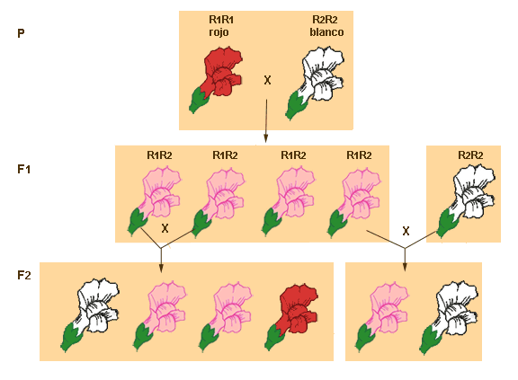

Slide 21
Iraide Olabarrieta
Zuriñe Uriarte

